Slide 1

Atena Usługi Informatyczne i Finansowe S.A. ul. Rzemieślnicza 33, 81-855 Sopot, t: + 48 58 768 07 00 , f: + 48 58 768 07 01
Oddział w Warszawie, ul. Grzybowska 80/82, 00-844 Warszawa, t: + 48 22 654 32 81, f: + 48 22 654 24 11 ^{1 / x}
MAVEN
Automatyczne budowanie projektu
Michał Hoffmann Gdańsk, 2017-04-09

Slide 2
Co będziemy dzisiaj robić
+ Garść informacji na temat Maven-a
+ Instalacja Mavena
+ Stworzymy pierwszy projekt przy pomocy Mavena
+ Stworzymy projekt polisa nad którym będziemy pracować na dalszych etapach

Slide 3

Co to jest Maven i do czego służy
+ Apache Maven - narzędzie automatyzujące budowę oprogramowania
na platformę JAVA. Poszczególne funkcje Mavena realizowane są poprzez wtyczki, które są automatycznie pobierane przy ich pierwszym wykorzystaniu. Plik określający sposób budowy aplikacji nosi nazwę POM-u (ang. Project Object Model). Tak jak i inne produkty fundacji Apache, Maven jest rozprowadzany na licencji Apache License.
https://pl.wikipedia.org/wiki/Apache_Maven

Slide 4
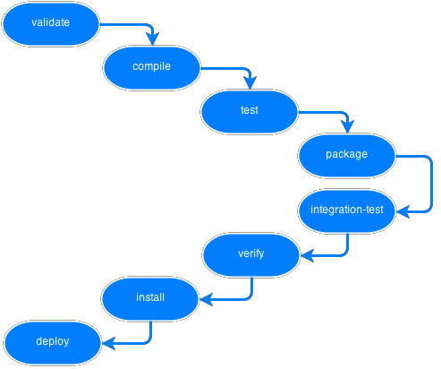
Cykl życia (default, clean, site)
+ validate – sprawdza poprawność projektu;
+ compile – kompiluje kod źródłowy;
+ test – wykonuje testy jednostkowe;
+ package – pakuje skompilowany kod w paczki dystrybucyjne (np. Jar, war);
+ integration-test – deployuje paczkę w
środowisku testów integracyjnych;
+ verify – sprawdza poprawność paczki;
+ install – umieszcza paczkę w lokalnym repozytorium aby mogła być używana przez inne moduły;
+ deploy – umieszcza (publikuje) paczkę w zdalnym repozytorium.

Slide 5
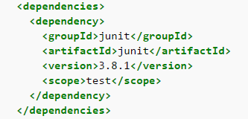
Zależności
http://mvnrepository.com/
+ compile – domyślny zasięg – zależności o zasięgu kompilacji są dostępne we wszystkich fazach (kompilacji, uruchomienia) projektu i są propagowane do projektów zależących od mojego projektu.
+ provided – zasięg zbliżony do compile z tą różnicą, że zakładamy dostępność tych bibliotek w runtime. Przykładem dla użycia provided może być Servlet API – potrzebujemy go do kompilacji, ale w runtime będzie udostępniony przez kontener.
+ runtime – zasięg zakłada, że biblioteka nie jest potrzebna do kompilacji, ale tylko do uruchomienia (runtime i test).
+ test – zasięg wskazuje, że biblioteka nie jest wymagana do normalnej pracy aplikacji i jest
potrzebna jedynie w fazie testów.
+ system – zasięg zbliżony do provided z tą różnicą, że jawnie wskazujemy jara zawierającego
bibliotekę.
+ import (dostęny od Mavena 2.0.9) – zasięg dostępny jedynie dla zależności typu pom – wskazuje Mavenowi, że chcemy dołożyć do naszego projektu zależności zdefiniowane w innym projekcie.

Slide 6
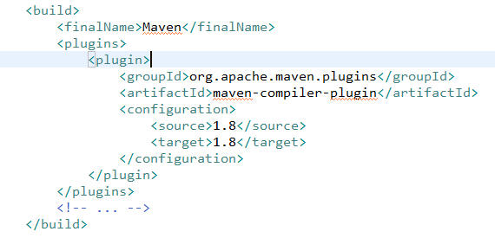
Pluginy
Pluginy to specjalne klasy w języku Java, które wykonują pewne czynności na podstawie zadanej im konfiguracji np.:
pakują klasy do plików jar, war, lub ear
generują dokumentacje
kompilują kod przy pomocy wskazanego kompilatora
itd….

Slide 7

Atena Usługi Informatyczne i Finansowe S.A. ul. Rzemieślnicza 33, 81-855 Sopot, t: + 48 58 768 07 00 , f: + 48 58 768 07 01
Oddział w Warszawie, ul. Grzybowska 80/82, 00-844 Warszawa, t: + 48 22 654 32 81, f: + 48 22 654 24 11 ^{8 / x}
Instalacja

Slide 8
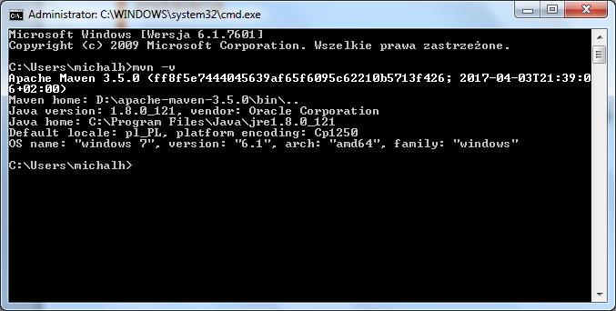
Instalacja
https://maven.apache.org/download.cgi
https://maven.apache.org/install.html
9 / x

Slide 9
Atena Usługi Informatyczne i Finansowe S.A. ul. Rzemieślnicza 33, 81-855 Sopot, t: + 48 58 768 07 00 , f: + 48 58 768 07 01
Oddział w Warszawie, ul. Grzybowska 80/82, 00-844 Warszawa, t: + 48 22 654 32 81, f: + 48 22 654 24 11 ^{10 / x}
Tworzymy projekty

Slide 10
Pierwszy projekt
+ Zakładamy folder w którym będzie nasz projekt
+ Wchodzimy do folderu i wykonujemy komendę tworzącą projekt
mvn archetype:generate
–DgroupId=pl.com.edu.polisa
–DartifactId=polisa-app
-DarchetypeArtifactId=maven-archetype-quickstart
+ Enter … odpowiadając na pytania
+ Przygotowujemy projekt dla Eclipse:
wchodzimy do folderu polisa-app
mvn eclipse:eclipse
+ Importujemy projekt w Eclipse:
Import ->Existing Maven Projects
+ Zabawiamy ☺ się projektem: dodajemy zależności common-logging, joda-time, mvn packages, mvn site …

Slide 11
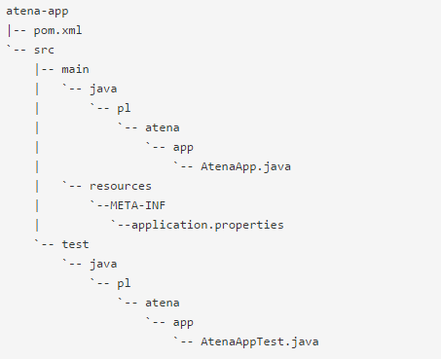
Struktura projektu

Slide 12
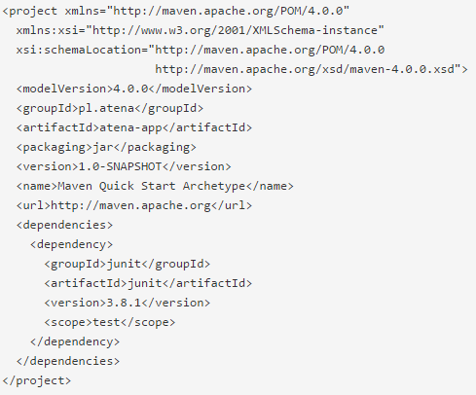
Plik POM
+ groupId – twórcę (pl.atena),
+ artifactId – nazwę aplikacji (atena-app),
+ packaging – sposób pakowania (jar, war,
ejb, ear, pom, plugin),
+ version – wersję,
+ name – nazwę wyświetlaną
+ url – link do strony projektu
+ dependecies – zależności od innych modułów

Slide 13
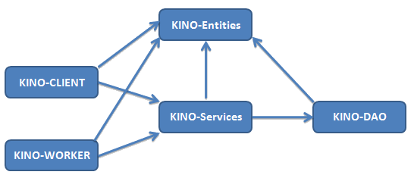
Przykład
+ KINO-Entities – czyli model bazy danych zmapowany na klasy Javy,
+ KINO-DAO – część odpowiadająca za operacje na bazie danych,
+ KINO-Services – zawierający wszystkie funkcjonalności i operacje,
+ KINO-CLIENT – aplikacja webowa dla klientów,
+ KINO-WORKER – aplikacja webowa dla obsługi kina.

Slide 14
Projekt Polisa
+ Warstwa Domain
+ Warstwa Services
+ Warstwa Dao

Slide 15


DZIĘKUJĘ
Atena Usługi Informatyczne i Finansowe S.A. ul. Rzemieślnicza 33, 81-855 Sopot, t: + 48 58 768 07 00 , f: + 48 58 768 07 01
Oddział w Warszawie, ul. Grzybowska 80/82, 00-844 Warszawa, t: + 48 22 654 32 81, f: + 48 22 654 24 11 ^{14 / x}
Michał Hoffmann
Atena Usługi Informatyczne i Finansowe S.A. ul. Rzemieślnicza 33, 81-855 Sopot, t: + 48 58 768 07 00 , f: + 48 58 768 07 01
Oddział w Warszawie, ul. Grzybowska 80/82, 00-844 Warszawa, t: + 48 22 654 32 81, f: + 48 22 654 24 11

